Slide 1
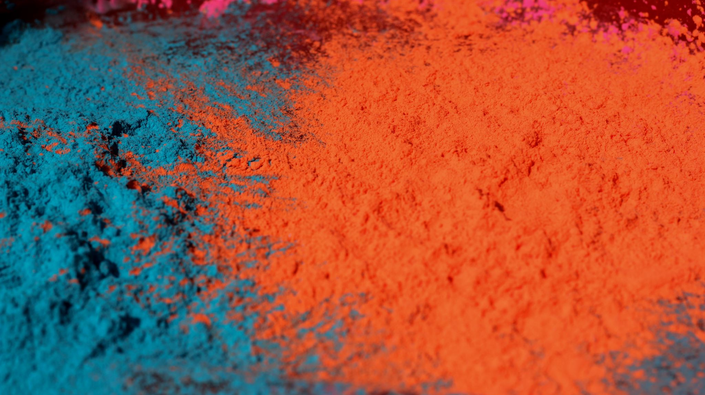
Obyvateľstvo Ameriky

Slide 2
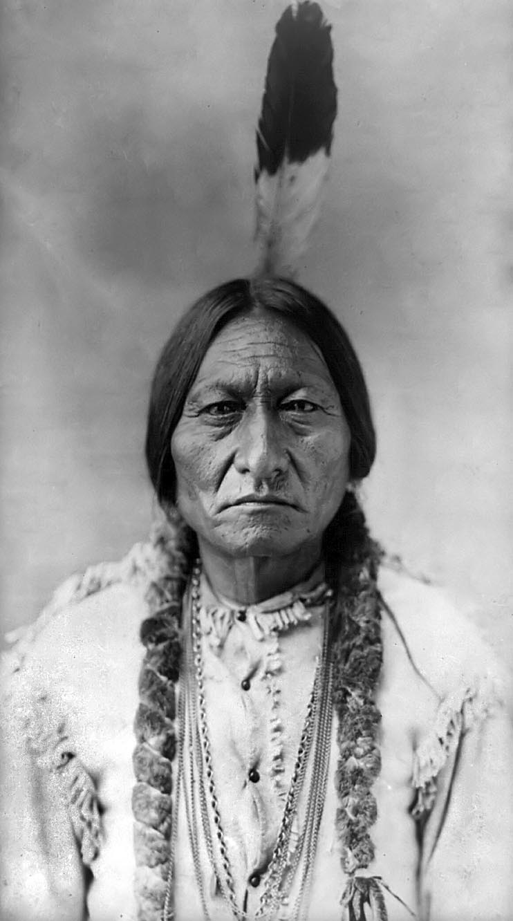
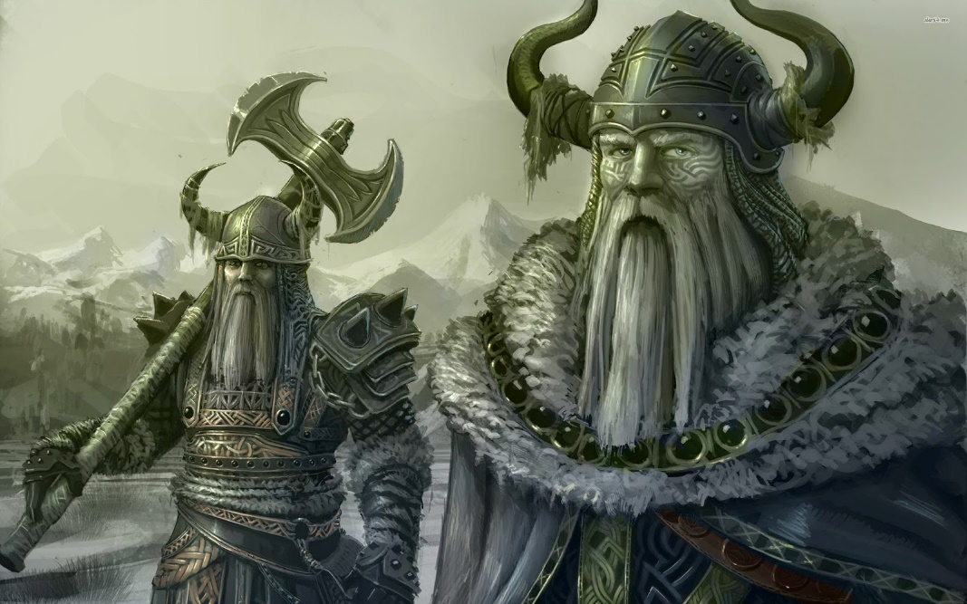
Obyvateľstvo Severnej Ameriky
Z histórie:
pôvodní obyvatelia sú Indiáni, ktorí prišli na územie Ameriky cez, vtedy ešte suchý, Beringov prieliv, pred 20 000 – 30 000 rokmi zo severovýchodnej Ázie
neskôr nasledovali expedície Vikingov, ktorí dosiahli pobrežie Severnej Ameriky skôr ako začala európska kolonizácia

Slide 3
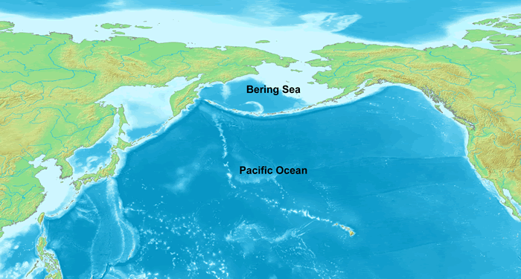
Kontrolná otázka:
Odkiaľ prišli pôvodní obyvatelia
severnej Ameriky – Indiáni?
Severovýchodnej Ázie
Južnej Ázie
Afriky
Správne
Nesprávne
Nesprávne

Slide 4
Obyvateľstvo SA
80 % Severnej Ameriky žije v mestách
90 % Kanaďanov obýva úzky pás pri hranici s USA
v USA sú tri oblasti veľkej koncentrácie obyvateľov : pobrežie Atlantiku, jazerná oblasť a tichomorské pobrežie
veľký pohyb v počte obyvateľov spôsobujú migrácie, keď ročne pribudne 500 000 prisťahovalcov z Južnej Ameriky, Európy, Ázie

Slide 5
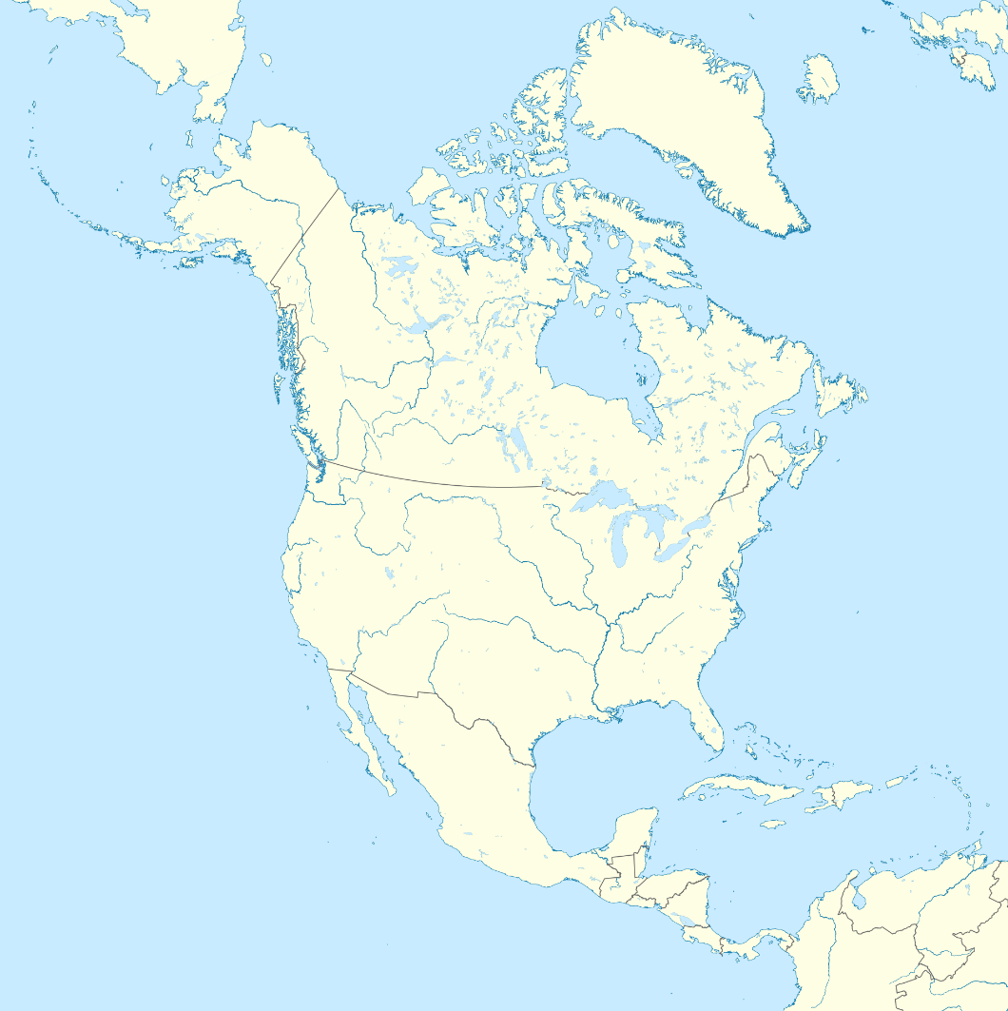
Kontrolná otázka:
Ázia
Európa
Migrácia až 500 000 obyvateľov do severnej Ameriky nastáva:
Južná Amerika
Mesačne
2 x ročne
Ročne
Každý deň
Nesprávne
Nesprávne
Správne
Nesprávne

Slide 6
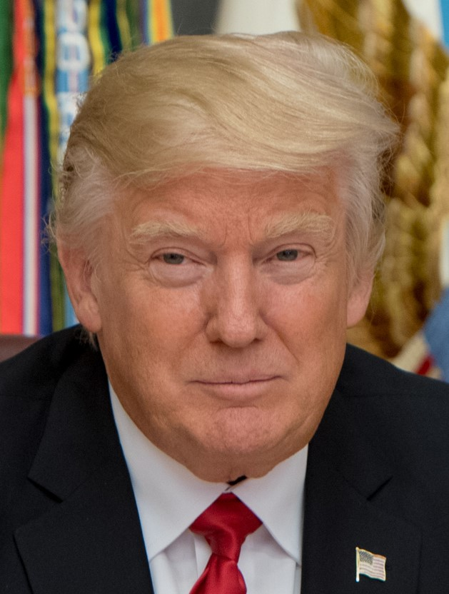
Obyvateľstvo SA
v poľnohospodárstve pracuje 5 % ľudí, ale v samotných USA len 2 %
v Kanade žije 40 % anglokanaďanov a 30 % frankokanaďanov
v USA ¾ obyvateľstva sú potomkovia obyvateľov európskeho pôvodu, 12 % tvoria černosi, 8 % latinooameričania, 5 % ázijci, 0,5 % Indiáni a Eskimáci (Inuiti )
vysoké percento hovorí po španielsky
populácia starne - obyvatelia starší ako 65 rokov tvoria 23,3 % z celkového počtu obyvateľstva
posledné roky sa zvyšuje hustota obyvateľstva v južných oblastiach

Slide 7
Kontrolná otázka:
Francúzsky, španielsky, portugalský
Medzi jazyky v severnej Amerike patria:
Anglický, portugalský, francúzsky
Anglický, španielsky, francúzsky

Slide 8
Obyvatelia Ameriky
Počet obyvateľov Ameriky – viac ako 900 miliónov
Veľké mestá Ameriky – Ciudad de Mexiko, Sao Paulo, New York, Rio de Janeiro, Buenos Aires, Los Angeles.
Obyvatelia Ameriky sa delia do 5 skupín :
- pôvodní obyvatelia
- obyvatelia európskeho pôvodu ( 1.generácia )
- potomkovia násilne prisťahovaných černochov
miešanci
prisťahovalci ázijského pôvodu
miešanci :
- mestici ( beloch a Indián )
- mulati ( beloch a černoch )
- zambovia ( černoch a Indián )

Slide 9
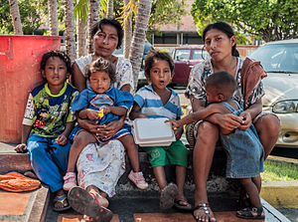
Kontrolná otázka:
ZAMBOVIA
SKÚS INÉ
MESTICI
VÝBORNE
MULATI
SKÚS INÉ
Na obrázku sa nachádzajú miešanci. Označ ich správny názov.

Slide 10
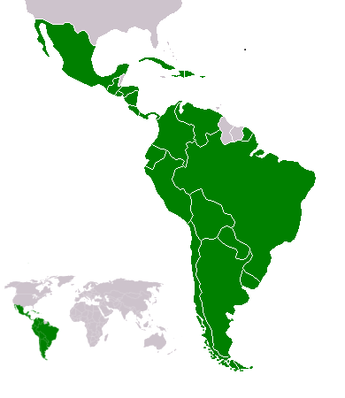
Obyvateľstvo Južnej Ameriky
najmladší región na svete – až 45 % súčasných obyvateľov tvorí mládež do 15 rokov
pôvodní obyvatelia boli indiánske národy a kmene, ktoré sa hojne premiešavali s prisťahovalcami
30 % obyvateľstva má belošský pôvod, 1/10 tvoria pôvodní obyvatelia
premiešanie rás, kultúr a náboženstiev spôsobilo, že rasová nenávisť je oveľa menšia ako inde vo svete
je tu vysoký prirodzený prírastok
mestské obyvateľstvo tvorí 70 %
30 % obyvateľstva pracuje v poľnohospodárstve

Slide 11
Kontrolná otázka:
V južnej Amerike žijú obyvatelia prevažne v mestách. Označ správny údaj:
55 %
70 %
35 %

Slide 12
Objavovanie Ameriky – Nový svet
981 –982 – Viking Erik Červený, neskôr Lejf Erikson
1492 –Krištof Kolumbus z Janova v službách španielskeho kráľa
po ňom Amergo Vespuci z Florencie
1519 – 1522 – Hernando Cortez zničil ríšu Aztékov, pristál v Mexiku, dal spáliť lode a armáda ríšu zlikvidovala
1531 –1536 – dobyl ríšu Inkov Francisco Pizzaro ( pôvodom pastier svíň )
1667 - Holanďania založili Nový Amsterdam – New York
1867 – Rusi predali Aljašku Amerike za 7 mil. dolárov

